Slide 1
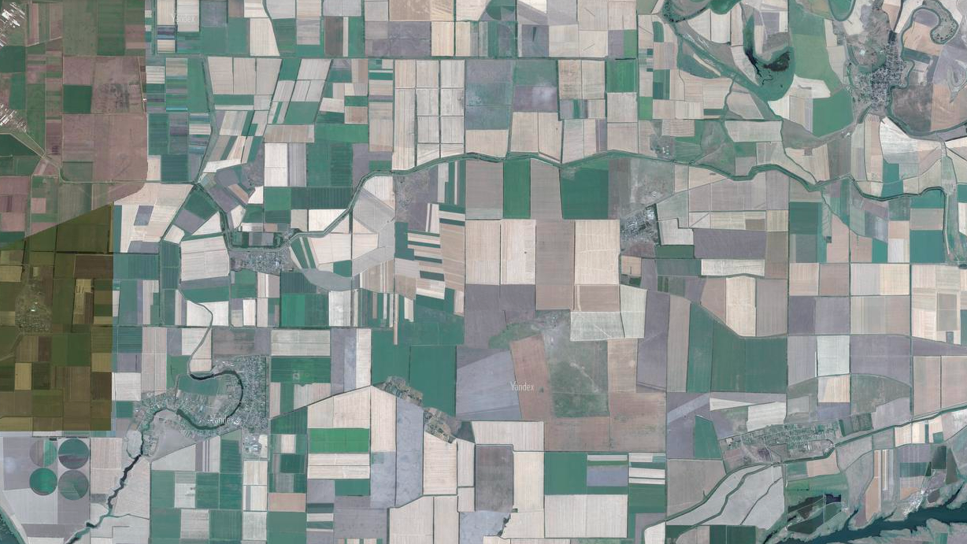
FLORAMA
Мониторинг состояния сельхозугодий
по Sentinel‑2, метеоданным и временным рядам NDVI
Hackathon demo · production MVP
Notes:
Фоновое изображение: пользовательский визуальный ресурс проекта. Данные и методика: README и docs/RESEARCH.md проекта.

Slide 2
Задача и результат
Пользователь задаёт контур поля, сервер возвращает воспроизводимый ряд наблюдений и предупреждений
Контур участка
Реальные наблюдения
Понятный риск
OSM-поиск, GeoJSON, ручная геометрия. Площадь считает сервер.
Sentinel‑2 L2A, SCL-маска, NIR и SWIR. Без подмены данных при ошибке источника.
NDVI/NDRE, влажность, сезонная норма и метеоархив в одном отчёте.
Notes:
Источники: ESA Sentinel-2 L2A через Earth Search STAC; Open-Meteo Historical/ERA5; OpenStreetMap.

Slide 3
Спектральная логика
Листва и стресс оцениваются по отражению в ближнем и коротковолновом ИК диапазоне
B08 NIR
B04 Red
B11/B12 SWIR
SCL
Сильное отражение здоровой листовой массы
Поглощение хлорофиллом для NDVI
Влага кроны и открытая сухая поверхность
Отсекает облака и тени
NDVI = (B08 − B04) / (B08 + B04) NDMI = (B08 − B11) / (B08 + B11) NDRE = (B8A − B05) / (B8A + B05)
Вывод о заболевании остаётся скрининговым сигналом, а почва по ИК — индикатором BSI/SWIR, не лабораторным анализом.
Notes:
Формулы и ограничения: docs/RESEARCH.md. ESA Sentinel-2 L2A documentation: https://documentation.dataspace.copernicus.eu/APIs/SentinelHub/Data/S2L2A.html

Slide 4
Восстановление пропусков NDVI
Модель сохраняет сезонность каждого участка и не использует скрытый target
1. Соседние даты одного AOI
Линейная или PCHIP-интерполяция как базовая оценка.
2. Сезон и похожие участки
Градиентный бустинг корректирует остаток по видимым данным.
3. Контроль формата
Только synthetic gap, без дублей и NaN.
Notes:
График иллюстрирует метод. Модель: HistGradientBoostingRegressor поверх интерполяции. Валидация: искусственно скрытые известные точки, holdout AOI и сезон 2024.

Slide 5
Проверка на файле организаторов
Результат сформирован в контракте submission.csv
2 323 прогнозов
Диапазон NDVI: 0.056782–0.898542
Колонки: anon_polygon_id, date, primary_ndvi_pred
Итоговый файл создан локально и готов к загрузке организаторам.
Notes:
Тестовый файл организаторов: test_features (1).csv. Проверка: 49 190 строк, 2 323 synthetic gap, 0 дублей ключа и 0 NaN в submission.

Slide 6
Production-схема и демонстрация
Обработка происходит на VPS, фронтенд получает только готовые данные API
Веб-клиент
API + SQLite
Worker на VPS
Вход по коду
Карта OSM
Отчёт поля
Проекты и контуры
Очередь задач
Логи request-id
STAC Sentinel-2
ERA5 weather
ML и кэш
Проверено: 12 unit/API tests passed; live health endpoint отвечает 200; worker active.
Ограничение перед финальным HTTPS: Let’s Encrypt видит SERVFAIL/timeout на authoritative DNS crewloom.ru. Нужна проверка DNS у регистратора.
Notes:
Production verification: gunicorn, nginx and worker active; /api/health returns status ok. HTTPS issue is DNS-authoritative and is explicitly disclosed.

